Slide 1

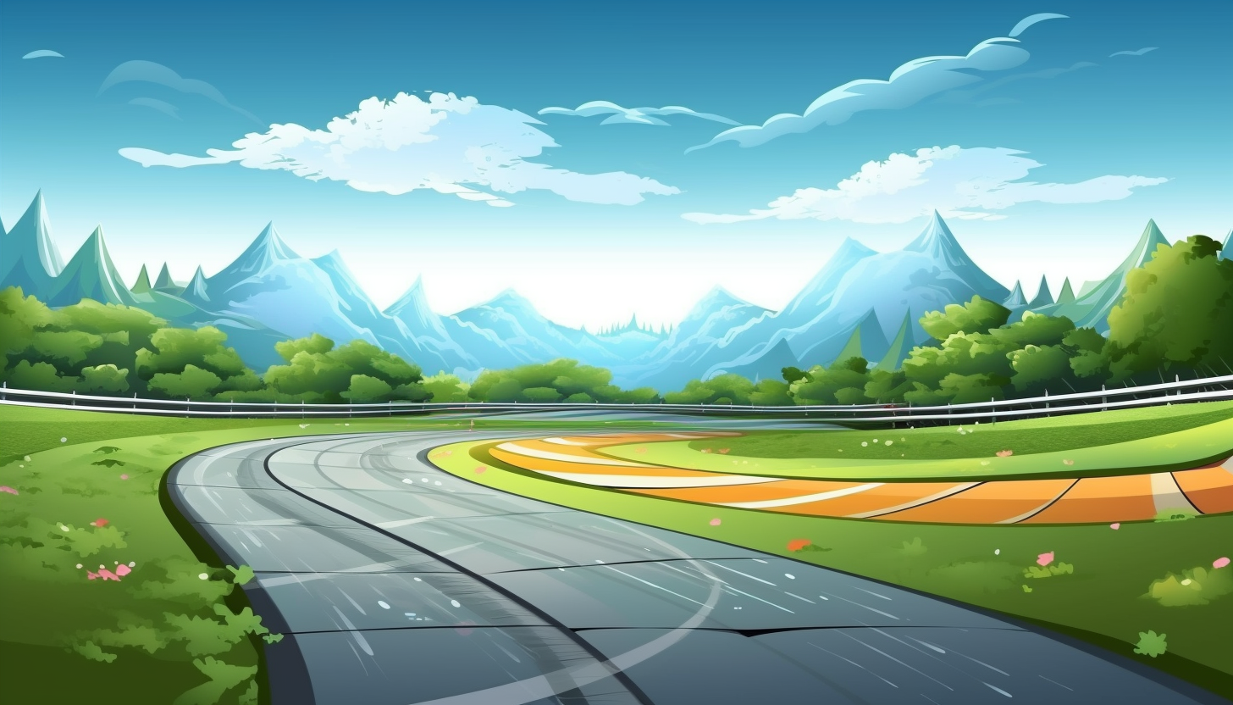









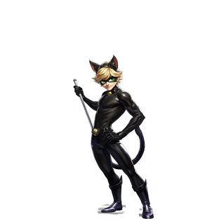
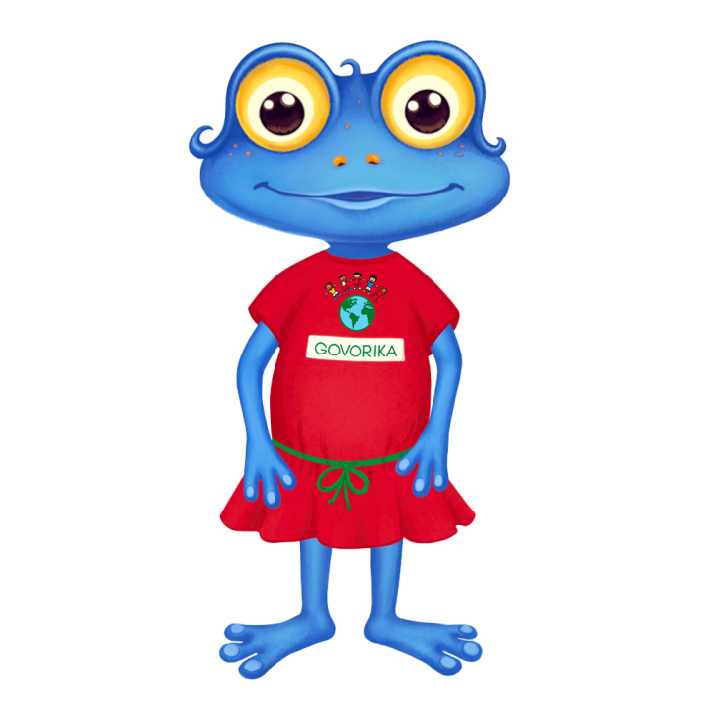
На небе разноцветная
радуга.
Лена и Вера хорошие
подруги.
Роме купили игрушки.
У Егора высокая температура.
На парте лежат тетради.
В саду распустились розы.

